Slide 1
Hadoop运维经验分享
赵云炯 @ebay
2012华东运维技术大会 www.mysqlops.com

Slide 2
自我介绍
2008年加入阿里巴巴
  云梯管理员
2011年加入SDO
  负责搭建并维护hadoop集群
2012年加入ebay
2012华东运维技术大会 www.mysqlops.com

Slide 3
概要
hadoop集群搭建
监控
集群性能调优
Hadoop如何被搞垮的
2012华东运维技术大会 www.mysqlops.com

Slide 4
Hadoop集群搭建
Master
  memory
  磁盘 sas + raid10
  active-backup bonding
  IP alias
2012华东运维技术大会 www.mysqlops.com

Slide 5
Namenode
Editlog
  本地一份，NFS一份
NameQuota & SpaceQuota
权限控制
  /tmp
Trash
Rack awareness
2012华东运维技术大会 www.mysqlops.com

Slide 6
JobTracker
控制内存
  mapred.jobtracker.maxtasks.per.job
  mapred.jobtracker.retirejob.interval
  mapred.jobtracker.completeuserjobs.maximum
  mapreduce.job.counters.limit
2012华东运维技术大会 www.mysqlops.com

Slide 7
SecondaryNamenode
内存不能少于Namenode
控制做checkpoint的次数及时间
  fs.checkpoint.period
  fs.checkpoint.size
2012华东运维技术大会 www.mysqlops.com

Slide 8
slave
Disk
  2T * 12
  ext4
  noatime
  定期更换坏磁盘，一次一台
网络
  如果条件允许，做汇聚绑定（mode 4 bonding)
内存
  24G
2012华东运维技术大会 www.mysqlops.com

Slide 9
确定map & reduce数
内存：
  map + reduce + tasktracker + datanode
网络
磁盘
  注意wio
2012华东运维技术大会 www.mysqlops.com

Slide 10
监控
End to end
  检测hdfs是否可用，是否能跑map/reduce
  10分钟一次
fsck
GC
  Full GC
2012华东运维技术大会 www.mysqlops.com

Slide 11
监控
Tasktracker & Datanode数量
异常作业监控
  大作业
  读写数据特别多
  运行时间特别长
2012华东运维技术大会 www.mysqlops.com

Slide 12
性能调优
GC策略
Editlog
锁
调度
2012华东运维技术大会 www.mysqlops.com

Slide 13
GC策略
推荐使用CMS
  停顿时间短
  http://www.oracle.com/technetwork/java/javase/gc-tuning-6-140523.html#cms
指定heap内存的初始值和最大值相等
  -Xms -Xmx
2012华东运维技术大会 www.mysqlops.com

Slide 14
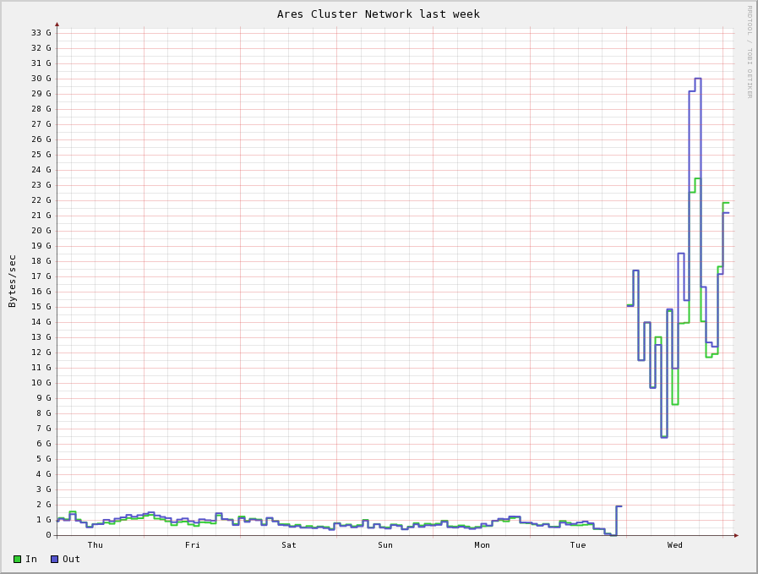
2012华东运维技术大会 www.mysqlops.com

Slide 15
Editlog
所有更改FSNamesystem的RPC Call都需要等待Editlog sync到磁盘才能返回
2012华东运维技术大会 www.mysqlops.com

Slide 16
锁
减少持有锁的时间
减少锁频率
  blockReport
减少锁粒度
使用读写锁
2012华东运维技术大会 www.mysqlops.com

Slide 17
调度
调度效率
运行效率
  Map locality
小作业
重要的作业
2012华东运维技术大会 www.mysqlops.com

Slide 18
Hadoop killer
创建大堆小文件
创建大堆文件名非常长的文件
DDOS
2012华东运维技术大会 www.mysqlops.com

Slide 19
Hadoop killer
大量的job & tasks
使用大量的counter
往标准输出和标准错误输出大量的信息
2012华东运维技术大会 www.mysqlops.com

Slide 20
bugs
Hadoop bug
Linux内核bug
JVM bug
交换机故障
爬虫通过job tracker web端抓取job history文件
  Session 30分钟过期，导致内存暴涨，频繁full gc
2012华东运维技术大会 www.mysqlops.com

Slide 21
人为错误
误删除数据
误停止master
IP alias 被抢
分发不完整的hadoop-site.xml到slave，导致作业失败
拔错硬盘，格错系统
2012华东运维技术大会 www.mysqlops.com

Slide 22
2012华东运维技术大会
承办单位：ChinaUnix社区 、 ITPUB社区
协办单位：mysqlops中文网、TopGeek
场地支持：创智天地
赞助商：
又拍云存储、韩国派凌科技有限公司
北京基调网络系统有限公司 北京蓝汛通信技术有限责任公司
联想集团 ThinkServer全球研发中心
出版社支持：水利水电出版社、图灵教育
2012华东架构师大会 举办日期：2012年11月18日
赞助与合作联系人：金官丁 微博：@mysqlops 邮箱：mysqlops@sina.com

Slide 23
Q&A

